Slide 1
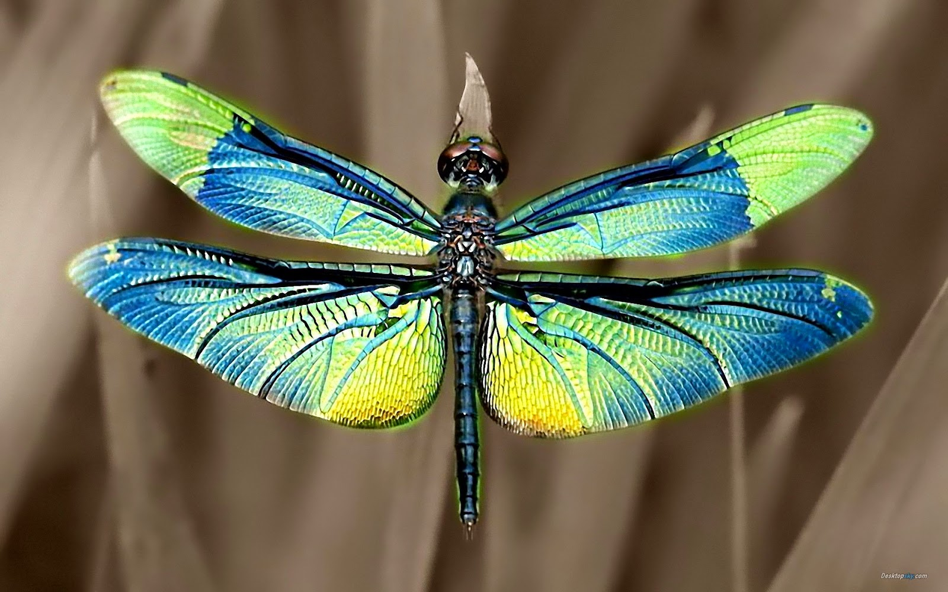
La libellule
Anna Kretz

Slide 2
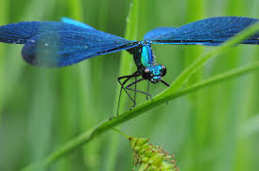
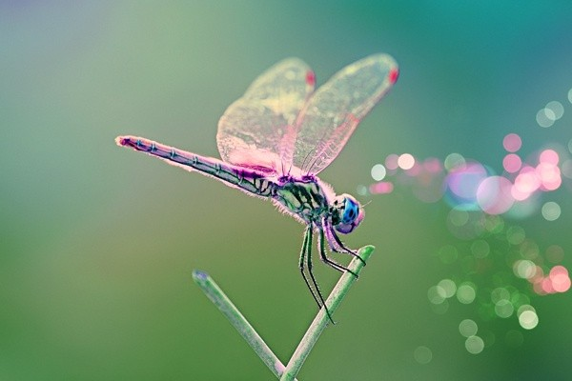
Le portrait
La libellule est un insecte, elle vit dans les forêts chaudes et humides, mesure entre 15 et 19 cm. La peau de la libellule a de tout petits poils. La peau a plusieurs couleurs (bleu ,jaune ,rouge, vert...). Ses yeux sont en plusieurs parties et sont volumineux.

Slide 3
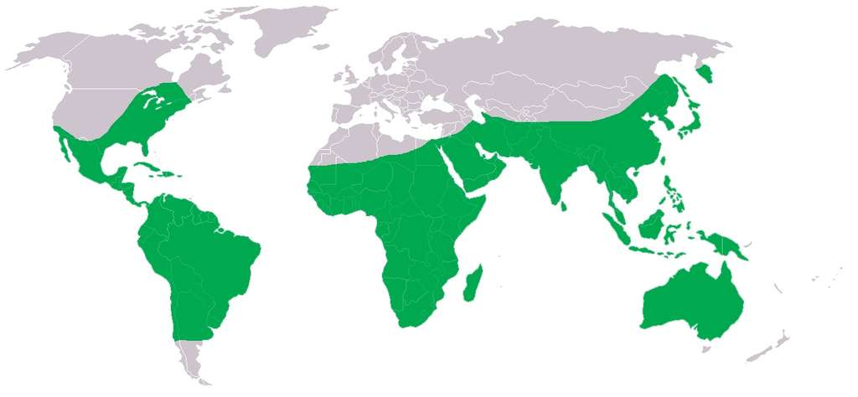
Lieu de vie
Pantala flavescens serait la libellule la plus répandue dans le monde.

Slide 4
Alimentation
Elle mange des insectes et des crustacés.

Slide 5
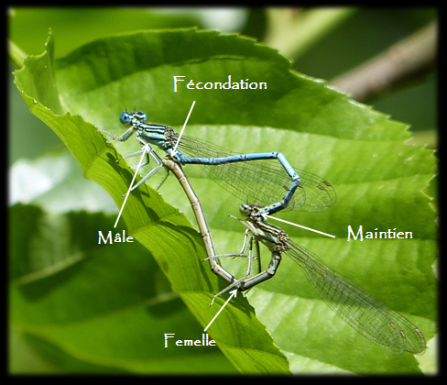
Reproduction
Pour faire des petits, le mâle et la femelle s'accrochent. Puis ils vont sur une tige de plante aquatique où la femelle pond un œuf toutes les 5 secondes.À la fin, il y a
600 œufs .Après, l'œuf devient une larve, puis,la larve se transforme en libellule.

Slide 6
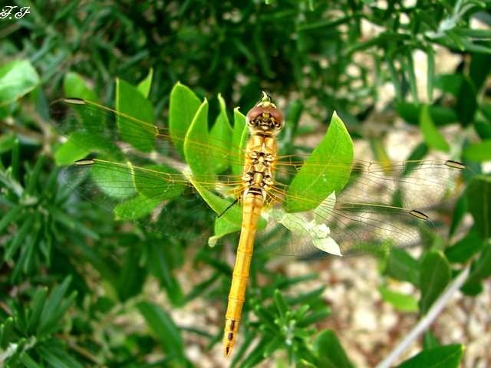
Ses activités
La libellule est diurne.
Le jour,
elle se promène et elle mange.
La nuit, elle dort.

Slide 7
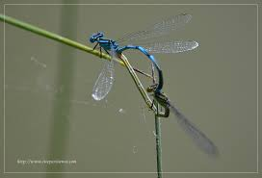
Espèces menacées
La libellule bleue est en voie de disparition ,pas à cause de l'homme, mais à cause des libellules rouges.Les libellules rouges prennent les nids des libellules bleues et donc elles ne peuvent pas pondre.

Slide 8
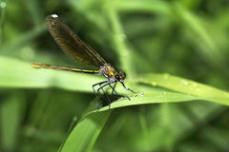
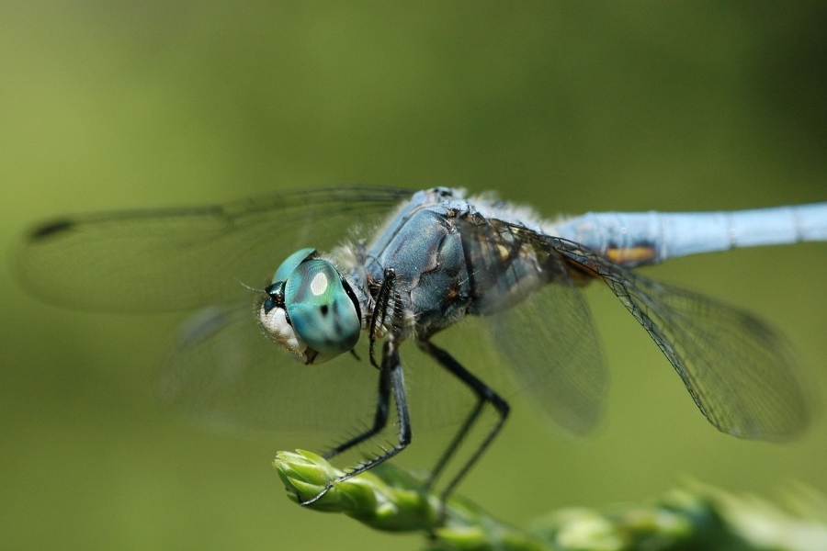
Merci de votre attention

